Slide 1
정적 / 동적 섹터, 블록 매핑 비교
컴퓨터공학과 권대한
Notes:
안녕하세요 BAST 기법의 낮은 Log Block 활용률을 개선한 FAST 기법을 소개하도록 하겠습니다.

Slide 2
목 차
정적 섹터 매핑 기법의 작동
동적 섹터 매핑 기법의 작동
정적 블록 매핑 기법의 작동
동적 블록 매핑 기법의 작동

Slide 3
Flash Memory 가정
총 블록 : Block 3 + 2
데이터 영역 : Block 0~2
여유 영역 : Block 3~4 으로 가정한다.
DRAM은 사용하지 않으며, SRAM만 사용해서 매핑 테이블을 저장한다.
정적/동적 할당에서 매핑 테이블은 수정될 수 있다.
추가 PBN을 기록하는 변수 2개를 선언 <- 매핑 테이블 인덱싱으로 해결 가능 함.
<동적 추가 가정>
모든 섹터/블록의 순차적인 사용을 구현하기 위해 마지막으로 사용한 물리 번호를 기록하는 변수를 추가로 선언하였다.

Slide 4
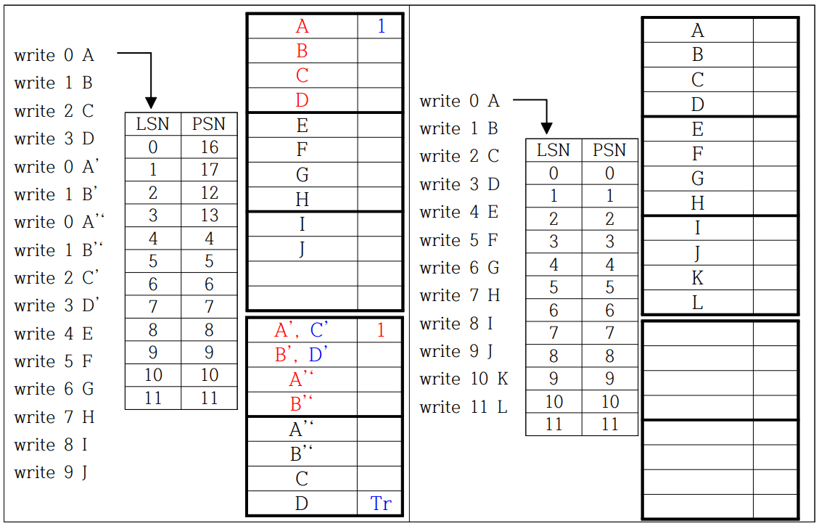
정적 섹터 매핑 기법의 작동
총 블록 : Block 3 + 2
데이터 영역 : Block 0~2
저장 가능한 여유 공간 : Block 3
섹터 간 복사를 위한 블록 : Block 4
Valid Page Copy: 2
Erase Count: 2
Spare GC
Data + Spare GC

Slide 5
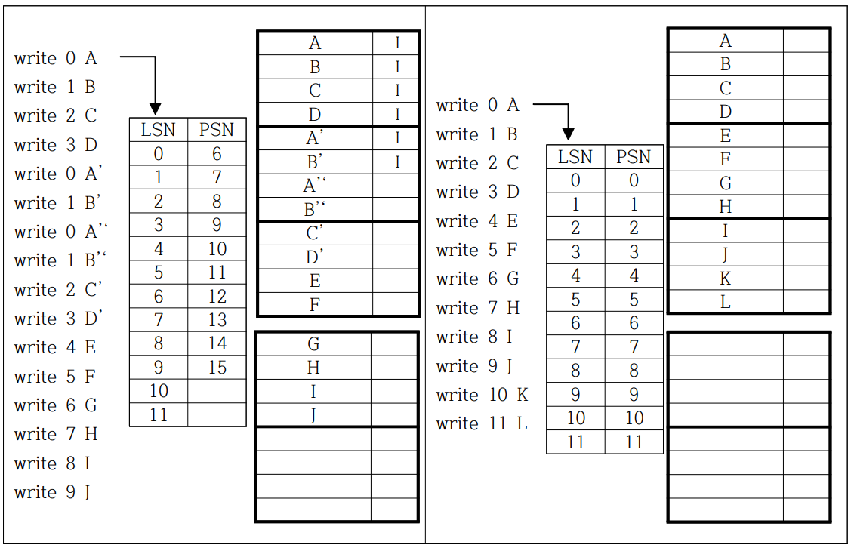
동적 섹터 매핑 기법의 작동
총 블록 : Block 3 + 2
데이터 영역 : Block 0~2
저장 가능한 여유 공간 : Block 3
섹터 간 복사를 위한 블록 : Block 4
Valid Page Copy: 0
Erase Count: 0

Slide 6
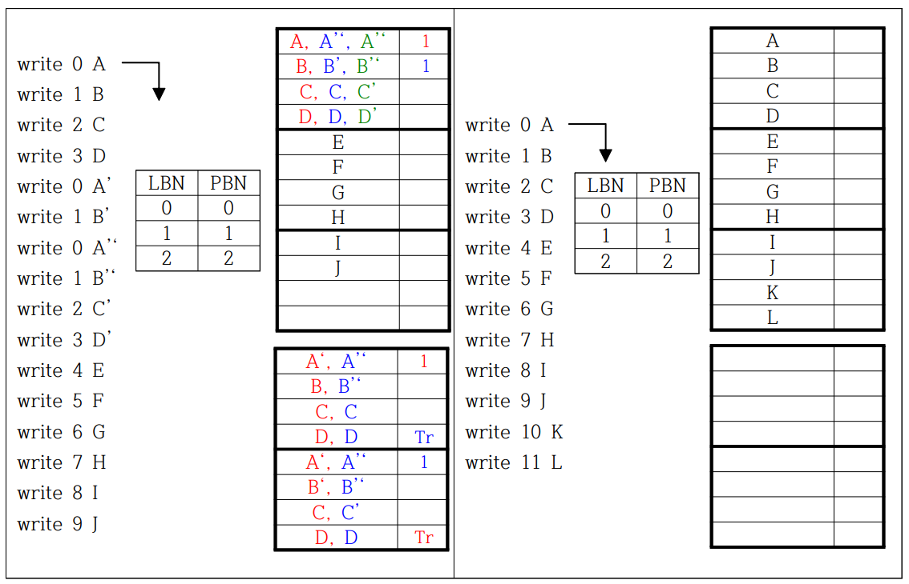
정적 블록 매핑 기법의 작동
총 블록 : Block 3 + 2
데이터 영역 : Block 0~2
저장 가능한 여유 공간 : Block 3, Block 4
Blk 0 Erase Count: 2
Blk 1 Erase Count: 0
Valid Page Copy: 18
Erase Count: 4
Blk 2 Erase Count: 0
Blk 3 Erase Count: 1
Blk 4 Erase Count: 1

Slide 7
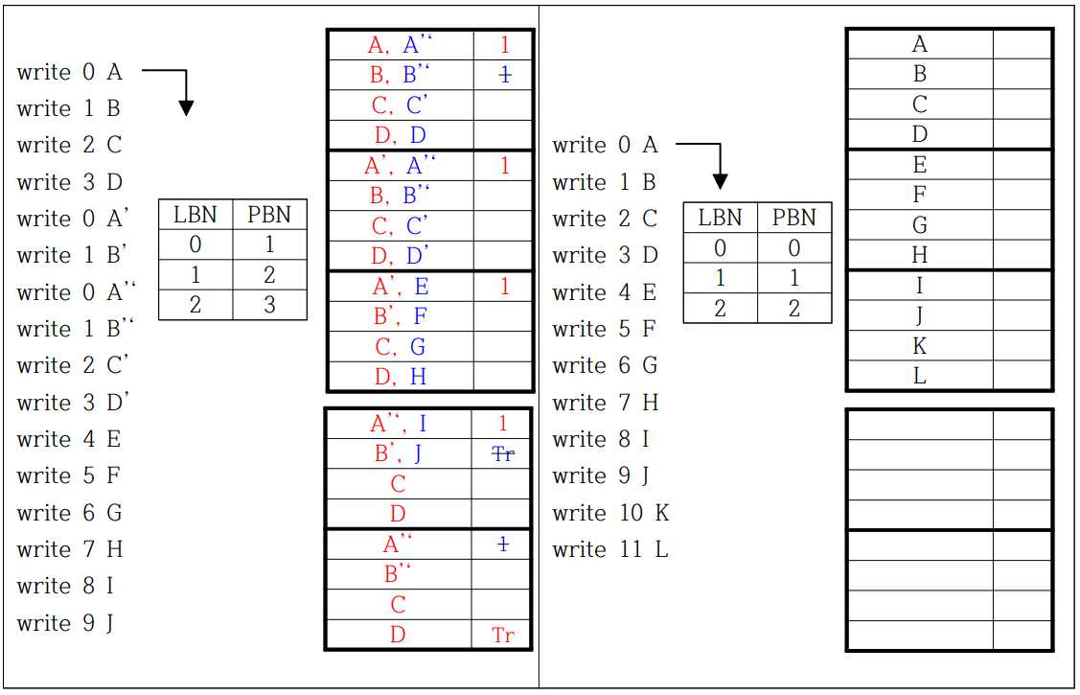
동적 블록 매핑 기법의 작동
총 블록 : Block 3 + 2
데이터 영역 : Block 0~2
저장 가능한 여유 공간 : Block 3, Block 4
Blk 0 Erase Count: 1
Blk 1 Erase Count: 1
Valid Page Copy: 18
Erase Count: 4
Blk 2 Erase Count: 1
Overwrite이 발생했을 때
Blk 3 Erase Count: 1
Blk 4 Erase Count: 0

Slide 8
유효 데이터 복사 후 미리 Erase를 해줘도 될 것
이미 많은 시간이 소요되므로…!
데이터가 선점 중인 블록에 대한 고른 지우기 불가

